Slide 1
Annalisa Ceron
Philosophy as a Way of Life:
Remarks on Leon Battista Alberti’s Theogenius
Lecture 21/06/2022
Alberti Revisited: Art – Ethics – Politics
(Kunsthistorisches Institut in Florenz – Max-Planck-Institut

Slide 2

Tanto t'affermo, io scrissi questi libretti non ad altri che a me per consolare me stessi in mie avverse fortune. E parsemi da scrivere in modo ch'io fussi inteso da' miei non litteratissimi cittadini. Certo conobbi a me questa opera giovò, e sollevommi afflitto. E vedoli pur richiesti da molti più che se io gli avessi scritti latini. Piaceami a' casi tuoi passati in obitu parentis mandarteli, ché gli stimava ancora atti a sollevare te, ma dubitava non avessero dignità quanto si richiedea per essere letti da te, e principe e litteratissimo. Poich'io te li mostrai e intesi quanto e' non ti dispiaceano, parsemi debito mandarteli solo per continuare mostrandoti con miei piccioli doni che io sempre te servo a memoria e amoti. E fummi caro sì el far cosa fusse a te grata, sì e anche avere te, omo eruditissimo, non inculpatore di quello che molti m'ascriveno a biasimo, e dicono che io offesi la maiestà litteraria non scrivendo materia sì elegante in lingua più tosto latina. A questi fie altrove da rispondere.
(http://www.bibliotecaitaliana.it/testo/bibit000517)

Slide 3
- to trace a genealogy of the theoretical framework according to which philosophy is a way of life and a form of care of the self
- to apply this theoretical framework to read the Theogenius
- to better evaluate the dark and pessimistic atmosphere of the Theogenius by linking it to the Profugiorum and some related Intercenales
-

Slide 4
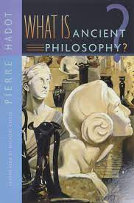


The genealogy

Slide 5


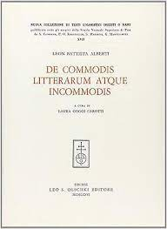
The genealogy

Slide 6


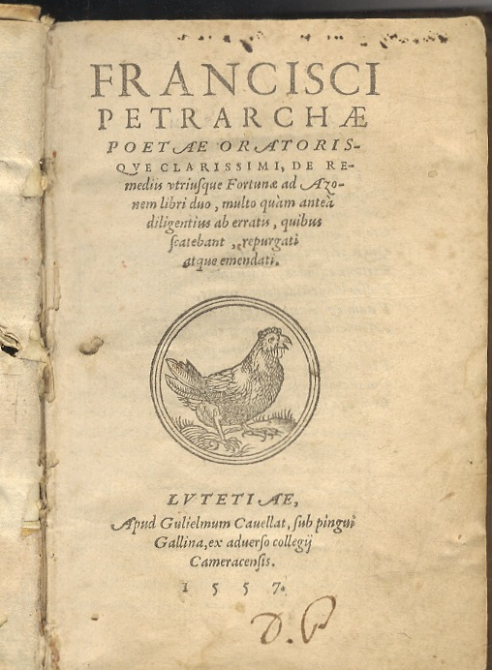
The genealogy

Slide 7
The application
Teogenio: Intesi più dì fa la avversità di Tichipedo, ma parsemi utile così domandartene per redurti a memoria quanto a' tuoi dì vedesti essemplo ottimo e degnissimo onde tu discerna la volubilità e mutabilità della fortuna, e insieme statuisca non te essere, quanto testé dicevi, uno sopra gli altri mortali misero e infelicissimo; se già non intervenisse, come dicono, ch'e' nostri mali veduti da presso più che gli altrui a noi paiono maggiori: qual cosa ancora si confermerebbe per quanto io recitai che simili mali cresceno in noi e scemano quanto la nostra oppinione gli stima.

Slide 8
The application
Microtiro: Maravigliomi e di me fo coniettura quanto io in me tutto el dì soffero, né vedo in che modo possa non molto nuocermi la malignità de' perfidi e iniquissimi uomini, quali ottrettando, inculpando, insimulando, e con quanta possono opera, cura, industria, con ogni loro studio, assiduità e diligenza, con ogni arte, con ogni ingegno, con ogni fraude, mai restano infestissimi e molestissimi fare e dire e pervestigare cose per quali a me ne conseguiti povertà, odio, invidia, inimicizia, mala vita e grave infamia.

Slide 9
The application
Teogneio:
Adunque, non iniuria, dicea Ovidio poeta:
con ambigui passi la fortuna erra,
né segue certa in alcun luogo [mai],
ma or si porge lieta e ora acerba.
Solo una legge serba in esser lieve
Teogenio: Affermano e' fisici, e in prima Ippocrate, essere a' corpi umani ascritta vicissitudine, che o crescano continuo o scemino […]. Così e molto più a tutte l'altre cose mortali certo vediamo essere fatale e ascritto ordine dalla natura che sempre stiano in moto, e in difforme successo vediamo e' cieli continuo innovare sua varietà […]. E quanto pronto vediamo ora niuna, come dicea Mannilio poeta, segue mai simile a una altra ora, non agli animi degli uomini solo, quali mo lieti, poi tristi, indi irati, poi pieni di sospetti e simili perturbazioni, ma ancora alla tutta universa natura

Slide 10
The application
Teogenio:
Gli altri animali contenti d'un cibo quanto la natura richiede, e così a dare opra a' figliuoli servano certa legge in sé e certo tempo: all'uomo mai ben fastidia la sua incontinenza. Gli altri animali contenti di quello che li si condice: l'omo solo sempre investigando cose nuove sé stessi infesta. Non contento di tanto ambito della terra, volle solcare el mare e tragettarsi, credo, fuori del mondo […]
O animale irrequieto e impazientissimo di suo alcuno stato e condizione, tale che io credo che qualche volta la natura, quando li fastidii tanta nostra arroganza che vogliamo sapere ogni secreto suo ed emendarla e contrafarla, ella truova nuove calamità per trarsi giuoco di noi e insieme essercitarci a riconoscerla.

Slide 11


The application

Slide 12
Conclusions
Theogenius → daignosis
Profugiorum → diagnonis + therapy
The therapy is provisional and is envisaged through a severe critique of the 'severe and supercilious' Stoics who claim to be 'doctors of the mind’
All the Stoic remedies, including patience, are rejected and thus popular medicine like laughter are to be reconsidered
Like in the Intercenales Patientia, it seems that there is no definitive cure for human suffering

Slide 13
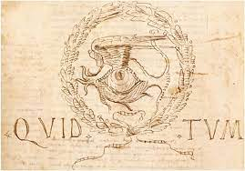
Conclusions
The more pessimistic the diagnosis, the more ineffective the therapy: men can only hope to come to terms with their sorrows and pains by living the life they actually live in their own ways and on the basis of their personal experience.

